Slide 1
Hand Gesture Recognition
Dùng cử chỉ tay để tạo điều khiển video: Play/stop, tăng, giảm âm lượng, tua lại, tua nhanh, mở full-screen

Slide 2
CÁC THÀNH VIÊN NHÓM
Lê Chí Thọ - 18021236
Đào Anh Tuấn – 18021372
Nguyễn Hoàng Việt - 18021419

Slide 3
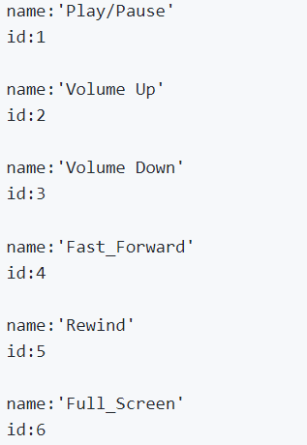
1. Mô hình học máy
1. Chuẩn bị dữ liệu với Tensowflow Dataset API
a, Dùng LabelImg cho Label sign language
b, Đưa Data về kiểu TFRecord:TFRecord là định dạng
văn bản để lưu trữ một chuỗi các bản ghi nhị phân.
2. Chuyển đổi sang TFRecord có một số lợi thế sau:
Lưu trữ hiệu quả: dữ liệu TFRecord có thể chiếm ít dung lượng hơn dữ liệu gốc; nó cũng có thể được phân dữ liệu thành nhiều tệp. Khi save dưới dạng nhị phân, ta sẽ tiết kiệm nhiều dung lượng.
I/O nhanh: định dạng TFRecord có thể được đọc song song, rất hữu ích khi train trên TPU hoặc nhiều máy chủ. Tệp độc lập: dữ liệu TFRecord có thể được đọc từ một nguồn duy nhất. Ví dụ như data ảnh ta sẽ có ảnh nhiều folder, label và các chú thích của ảnh (annotation) ở nơi khác. TFRecord sẽ tóm tắt lại dữ liệu về một chỗ.

Slide 4
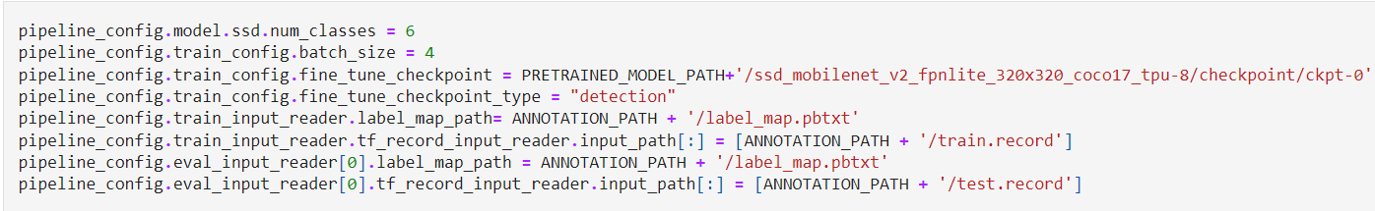
3. Download TF Models Pretrained Models from Tensorflow Model Zoo
4. Copy Model Config to Training Folder
Model: ssd_mobilenet_v2_fpnlite_320x320_coco17_tpu-8
5. Update Config For Transfer Learning

Slide 5
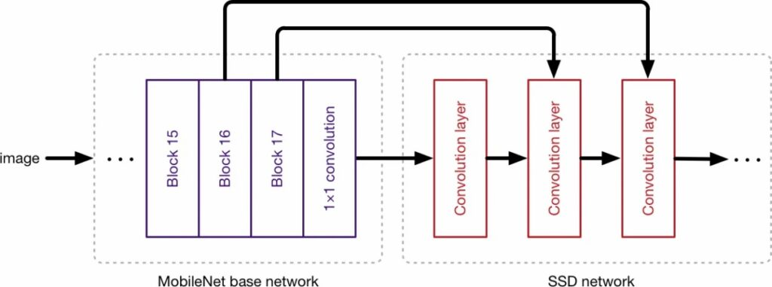
Kiến trúc mô hình SSD-MobileNet

Slide 6
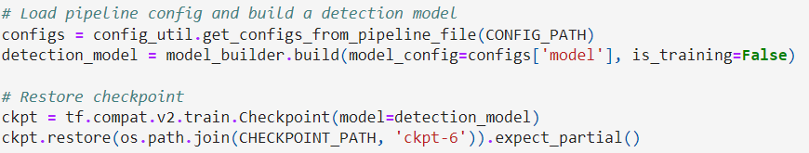
6. Train mô hình
7. Load Train Model From Checkpoint

Slide 7
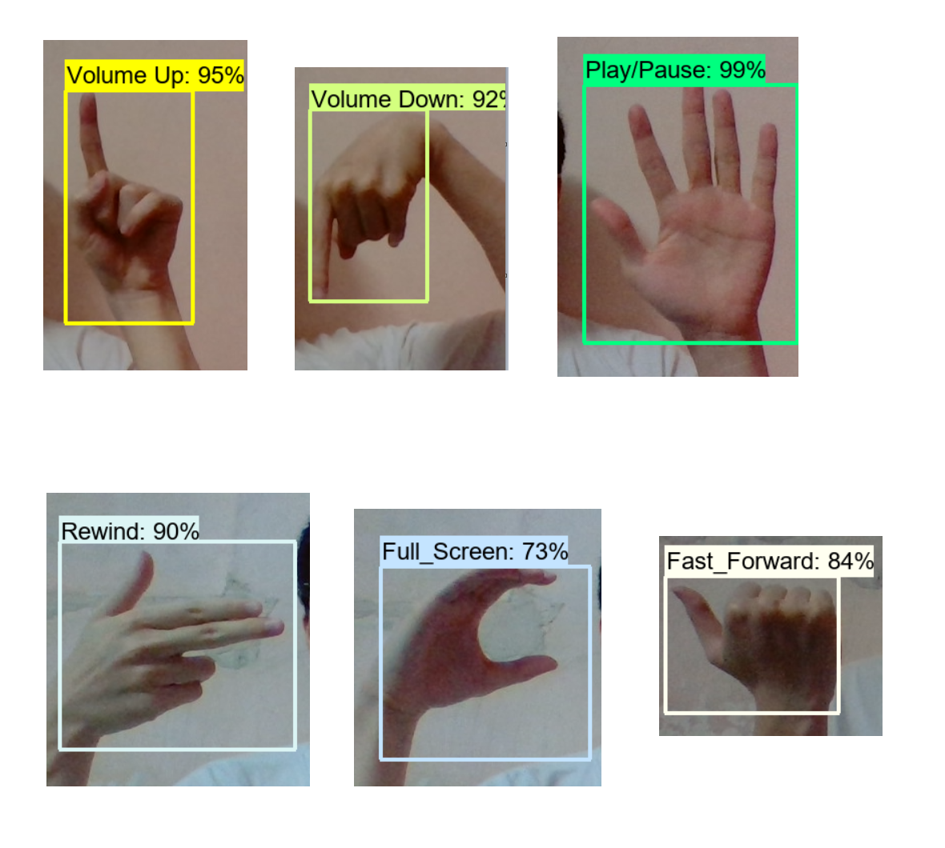
8. Detect in Real-Time

Slide 8
2. Dùng thư viện opencv
Đếm số lượng ngón tay
Dùng bộ lọc Gaussian
Tách ngưỡng với Otsu's method
Find contour with max area
Create bounding rectangle around the contour
Finding convex hull
Drawing contours
Tìm góc giữa các ngón tay

Slide 9
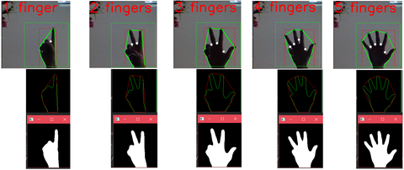
Nhận diện số ngón tay bằng OpenCV

Slide 10
Kết Luận
Ưu điểm:
Đơn giản tiện lợi dễ sử dụng.
Có thể nâng cấp, mở rộng thêm nhiều cử chỉ hơn.
Có thể sử dụng cử chỉ để điều khiển nhiều ứng dụng hơn, không chỉ riêng điều khiển video.
Nhược điểm :
Ảnh hưởng hiệu năng máy cần điều kiện ảnh phù hợp để có độ chính xác cao.
Khả năng detect phụ thuộc vào phông nền.

